Slide 1
전기차 정보 조회 포털 생성
SKN08-1st-3Team

Slide 2

Index
1. 팀 소개
2. Introduction
3. 기술 스택
4. 애자일보드
5. 코드 리뷰
6. 수행결과
7. 한 줄 회고

Slide 3
1. 팀 소개

Slide 4
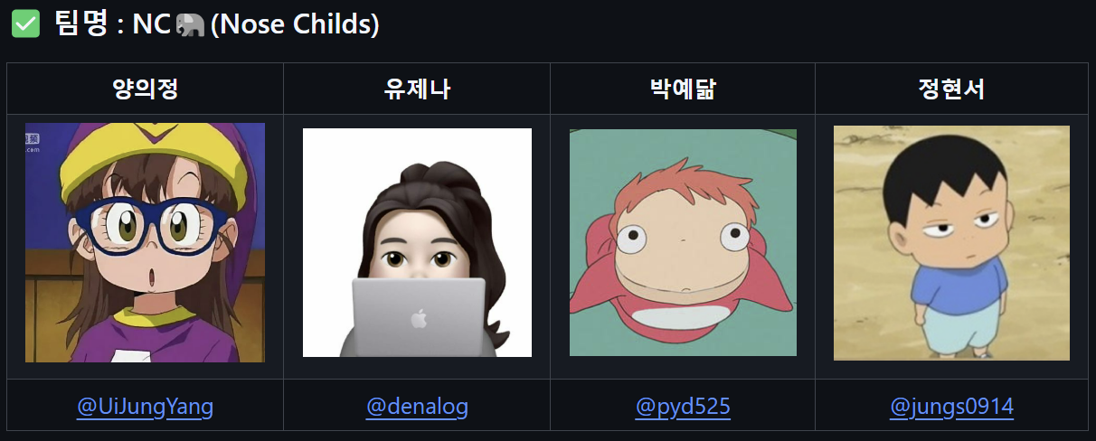
팀 소개

Slide 5
2. 프로젝트 개요

Slide 6
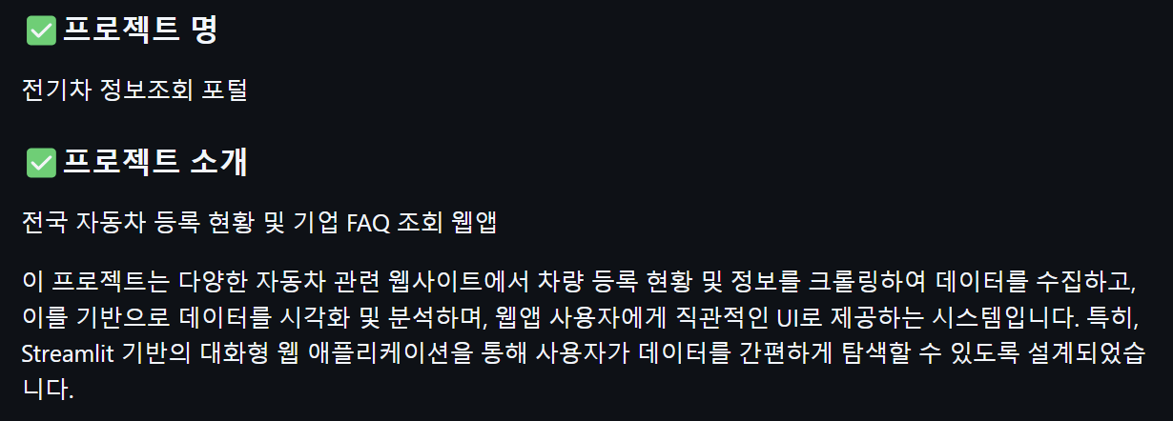
Introduction

Slide 7
3. 기술 스택

Slide 8
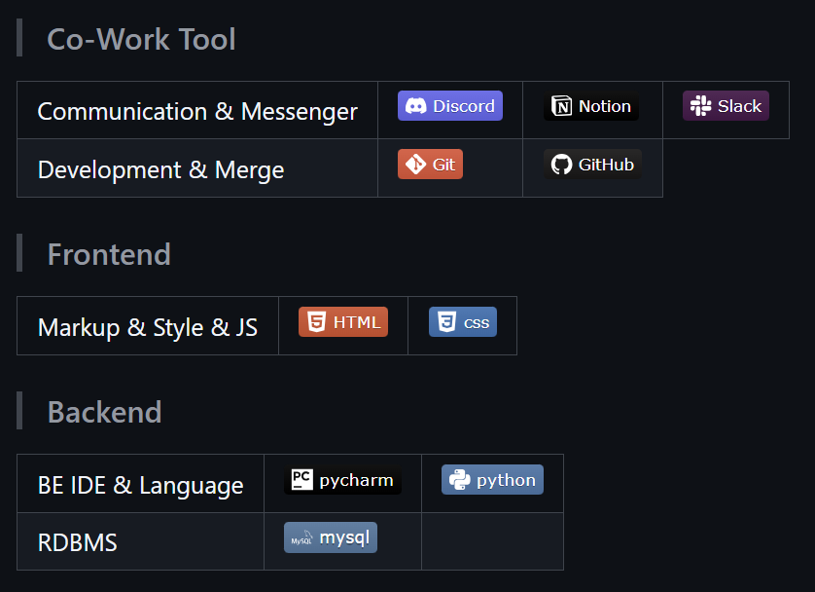
기술 스택

Slide 9
4. 애자일 보드

Slide 10
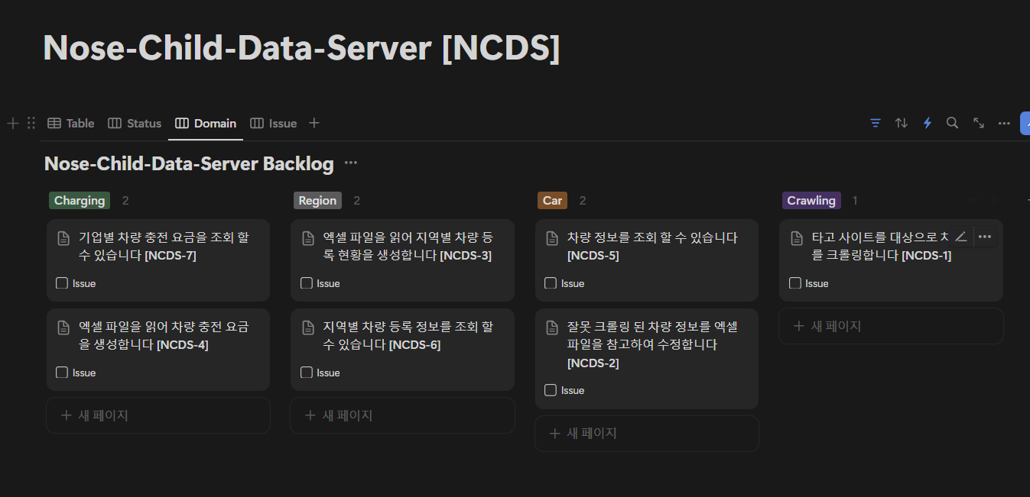
#1 Data Server BackLog

Slide 11
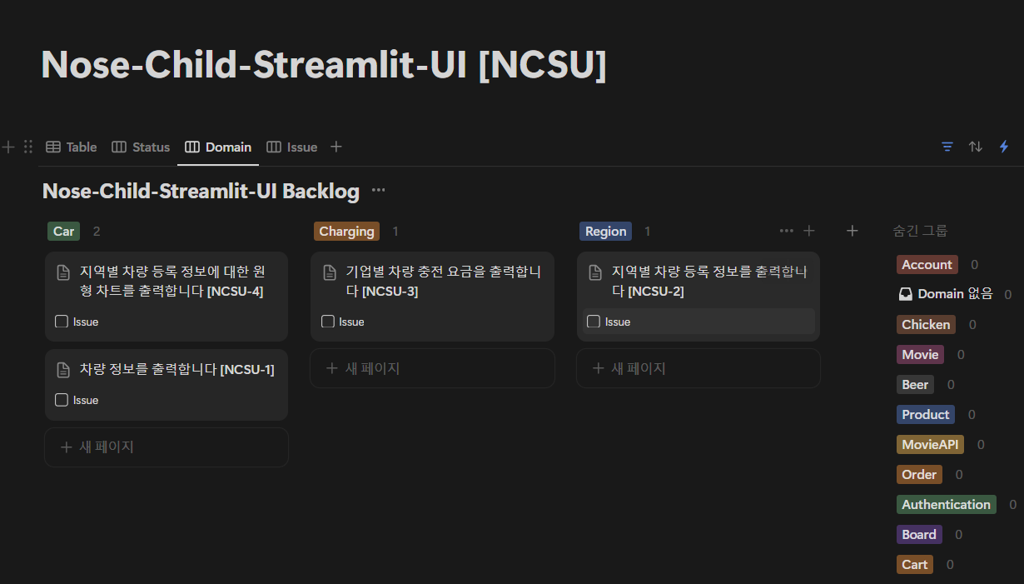
#2 Streamlit Ui backlog
Notes:
애자일보드의 중요성 정도 짧게 언급

Slide 12
5. 코드 리뷰

Slide 13
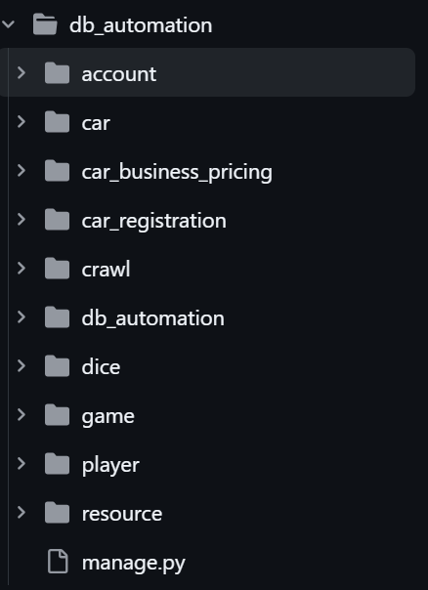
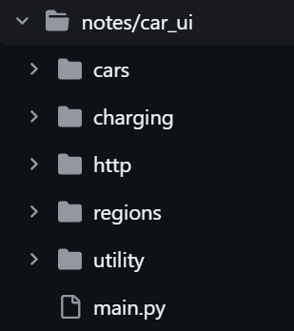
car: 자동차 관련 데이터 관리
car_business_pricing: 자동차 비즈니스 가격 계산
car_registration: 자동차 등록 기능
crawl: 데이터 크롤링
cars: 자동차 데이터를 시각화하거나 관리하는 Streamlit 페이지 또는 모듈.
charging: 전기차 충전 데이터를 표시하거나 충전 상태를 모니터링 모듈
http: 외부 API와의 통신(예: 데이터를 가져오기 위한 HTTP 요청)을 처리하는 모듈, GET방식의 동기, 비동기 방식 요청 처리
Main.py: Streamlit run main.py 명령어로 애플리케이션 실행함
Notes:
컨트롤러,

Slide 14
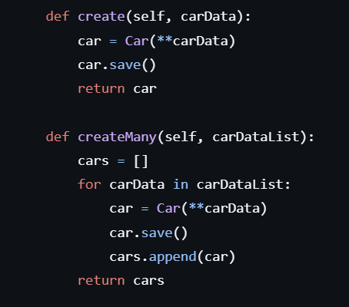
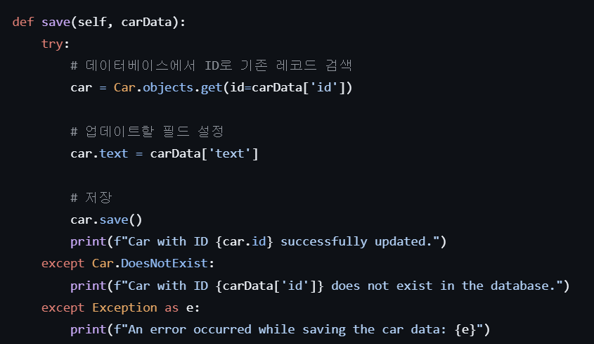
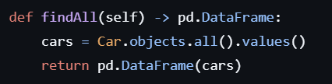
db_automation/car/repository/ car_repository_impl

Slide 15
GET 동기 VS 비동기 요청 방식
동기(A synchronous GET request):
하나의 작업이 완료될 때까지 기다린 후에 다음 작업을 시작
Request와 Response가 동시에 일어나는 통신 방식입니다.
비동기(Asynchronous GET Request):
하나의 작업이 완료될 때까지 기다리지 않고 다음 작업을 동시에 실행합니다.
여러 작업을 동시에 진행
동기 통신의 경우 설계가 간단하며, 직관적이지만, 그 작업이 끝날 때까지 아무런 작업도 할 수 없다는 단점이 있습니다.
비동기 통신의 경우 동기 통신보다 비교적 복잡한 구현이 필요하지만, 작업이 끝날때까지 기다리지 않아도 되기 때문에 그 동안 다른 작업을 수행할 수 있으므로 효율적인 자원의 사용이 가능합니다

Slide 16
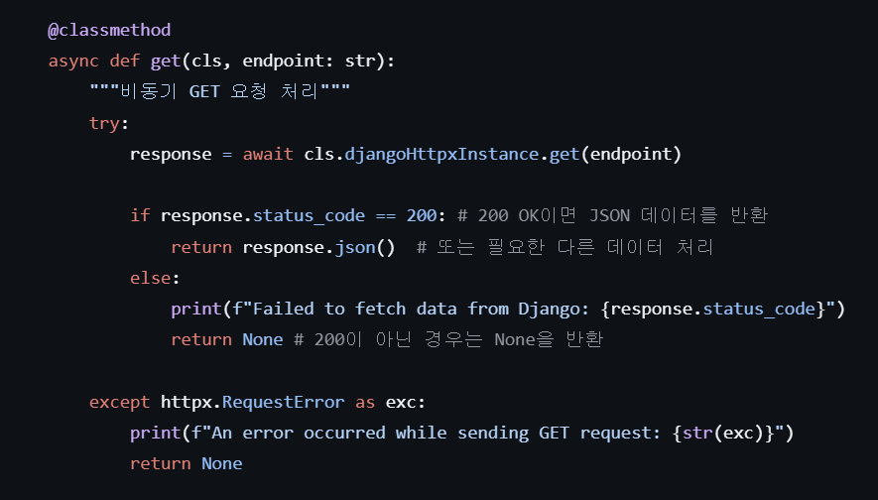
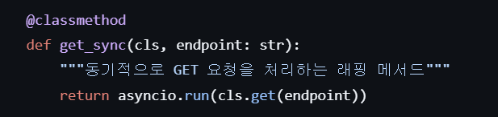
비동기 GET 요청 처리 코드
동기 GET 요청 처리 코드

Slide 17
6. Result 결과 화면

Slide 18
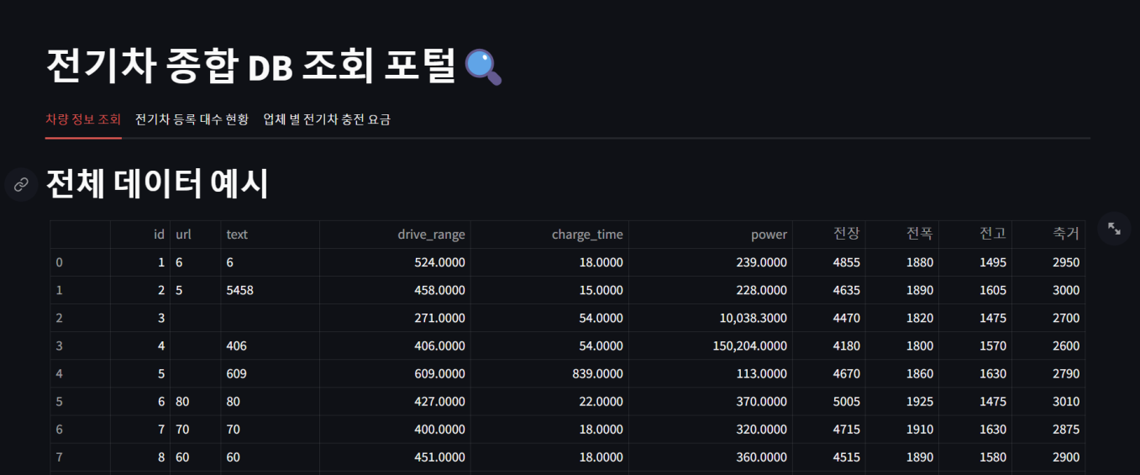
#1 차량 정보 조회

Slide 19
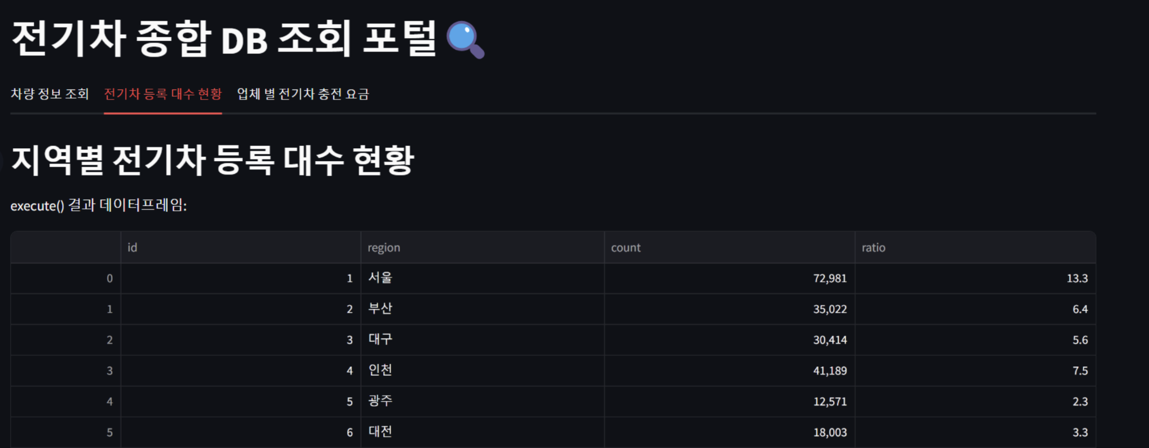
#2 전기차 등록 대수 현황

Slide 20
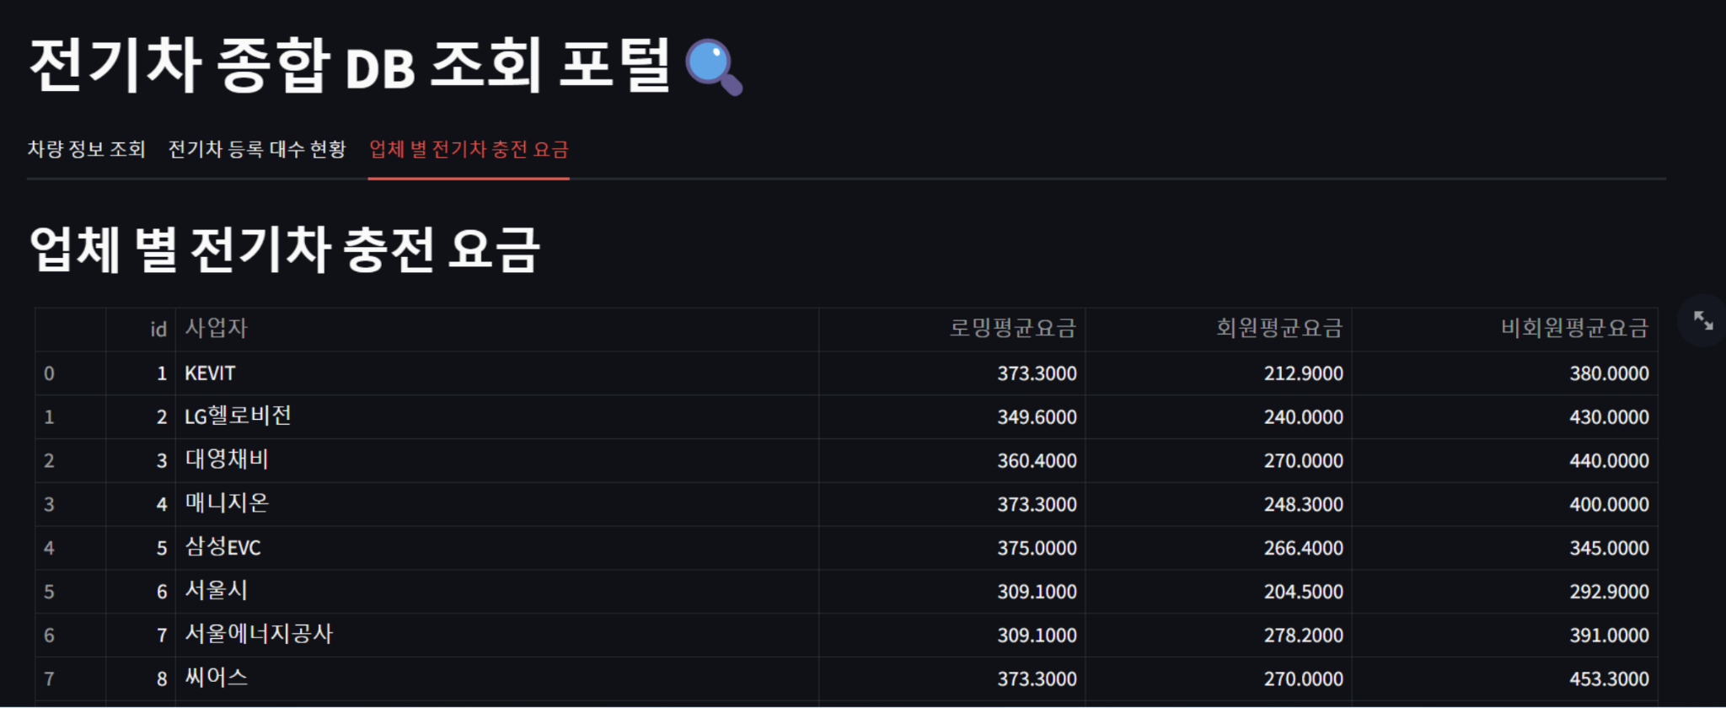
#3 업체 별 전기차 중전 요금

Slide 21
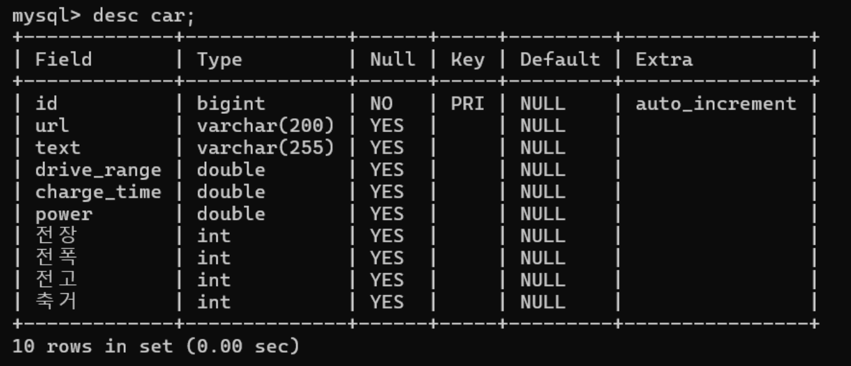
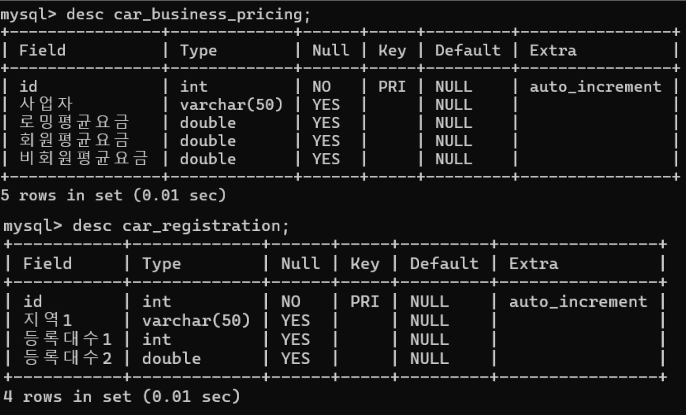
생성된 DB

Slide 22
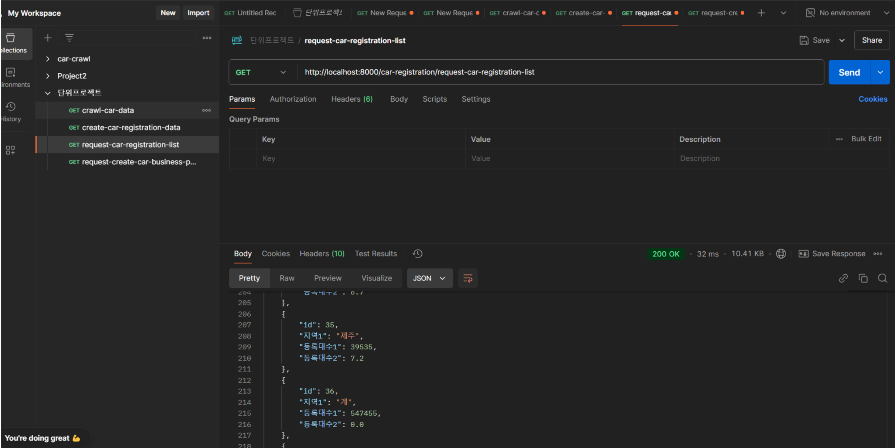
Postman 결과

Slide 23
7. 한 줄 회고

Slide 24
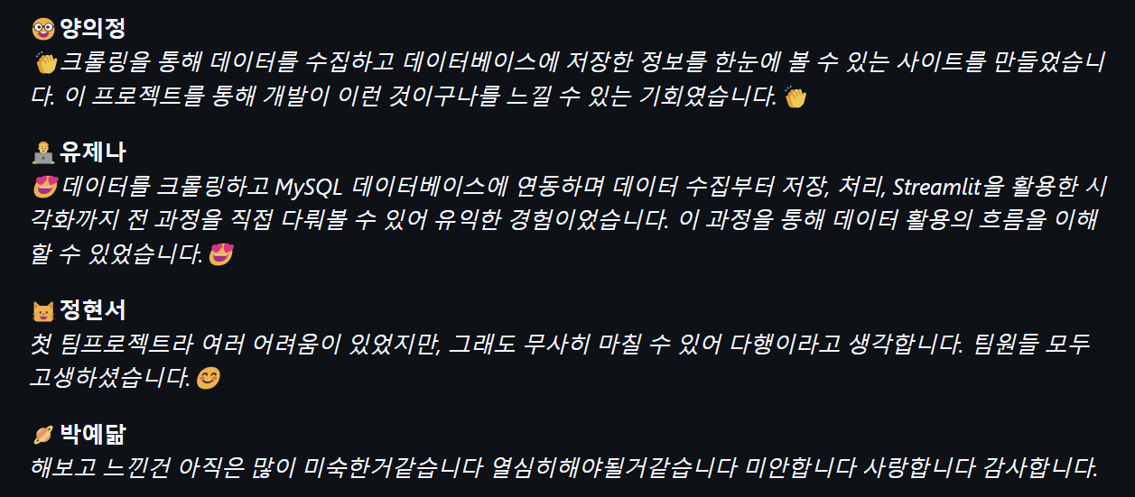
한 줄 회고

Slide 25
감사합니다

